Slide 1




YEL:n uudistamisen tilanne
12.8.2022
Janne Makkula

Slide 2
Miksi uudistus on vireillä?
YEL-laki on 1970-luvulta edellyttänyt, että YEL-maksu sidotaan yrittäjän ”työtuloon”.
Työtulo on ”palkka, joka kohtuudella olisi maksettava, jos hänen (yrittäjän) tässä laissa tarkoitettua yrittäjätoimintaansa suorittamaan olisi palkattava vastaavan ammattitaidon omaava henkilö, tai se korvaus, jonka muutoin voidaan katsoa keskimäärin vastaavan sanottua työtä”.
Eläkeyhtiöt eivät ole kovin paljon valvoneet, onko yrittäjän ilmoittama työtulo vastannut lain määritelmää. Toisaalta työeläkeasioiden muutoksenhakulautakunnassa on ollut lukuisia yrittäjien valituksia, joissa eläkeyhtiöt eivät ole hyväksyneet yrittäjän ilmoittamaa YEL-työtuloa.
Alivakuuttaminen on laajaa, ja yrittäjät sen tunnustavat. Tämä ei ole lain mukaista.
Finanssivalvonta on vaatinut, että eläkeyhtiöt valvovat paremmin yrittäjän ilmoituksia. Valvonta on tehostunut ja eläkeyhtiöt ovat olleet yhteydessä yrittäjiin.
Jos työtulo on väärällä tasolla (selkeästi liian alhainen), eläkeyhtiö nostaa sen joka tapauksessa jo nykyisen sääntelyn perusteella (ja on jo niitä nostanut).
YEL-maksu vaikuttaa yrittäjän eläkkeen lisäksi työuran aikaiseen sosiaaliturvaan.

Slide 3
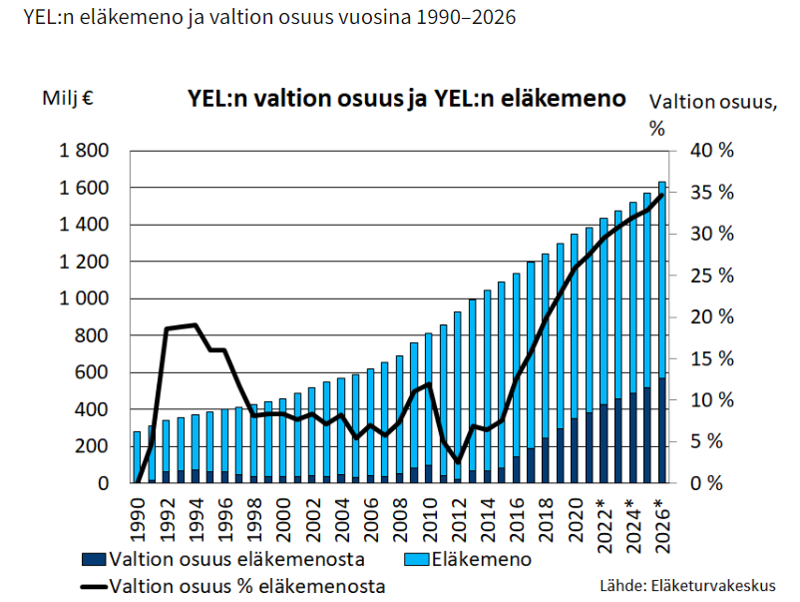
Taustalla myös huoli valtion osuuden kasvusta
2022 valtio vastaa 30 prosentista YEL:n mukaan kertyneistä eläkkeensaajille maksetuista eläkkeistä. Maatalousyrittäjien MYEL:n mukaan kertyneistä eläkkeistä valtion korvausaste on 84 prosenttia 2022.
Valtio maksaa yrittäjien eläkkeistä nyt noin 400 me/v.

Slide 4
Miten uudistusta on valmisteltu?
Eduskunnalle 16. kesäkuuta annetun esityksen tarkoitus on antaa eläkeyhtiöille ”selkänojaa” työtulon määrittämiseen.
Työtulon määritelmää esitys ei muuta, mutta antaa sen arvioinnille kriteerejä.
Esitystä on valmistellut STM:n ”epävirallinen työryhmä”. SY on ollut valmistelussa tiiviisti mukana. SY on torjunut useita erilaisia ehdotuksia.
Hallituksen esitys on virkamiesten ehdotus, ei työryhmän yksimielinen esitys.
Esitys ei käynyt esimerkiksi lausunnoilla. SY on tosin lausunut siitä pyytämättä.
SY on näyttänyt vihreää esityksen tavoitteille ja sille, että esitys annetaan eduskunnalle. Olemme kuitenkin koko ajan vaatineet ehdotukseen sisällöllisiä muutoksia eduskunnassa. Tämä on myös kerrottu julkisuuteen.
Muutosesityksistä on jo ennen juhannusta toimitettu sote-valiokunnan puheenjohtajalle muistio.

Slide 5
Mikä on esityksen keskeinen sisältö?
Työtulon määritelmä ei muutu eli työtulo on jatkossakin se palkka, joka kohtuudella olisi maksettava, jos hänen tässä laissa tarkoitettua yrittäjätoimintaansa suorittamaan olisi palkattava vastaavan ammattitaidon omaava henkilö, tai se korvaus, jonka muutoin voidaan katsoa keskimäärin vastaavan sanottua työtä.
Työtuloa vahvistaessaan eläkelaitos pitää edellä tarkoitettuna palkkana ja korvauksena yksityisen sektorin kyseisen toimialan kokoaikaista työtä tekevien mediaanipalkkaa.
Lisäksi eläkelaitos ottaa huomioon muut yrittäjän työpanoksen määrää, yrittäjätoiminnan laajuutta, yrittäjän ammattitaitoa ja yrittäjän työpanoksen arvoa kuvaavat tiedot.
Kyse on siis kokonaisharkinnasta eikä siitä, että yksinomaan mediaanipalkkaa koskevaa säännöstä sovellettaisiin välittämättä muusta säännöksen osasta. Sääntely on kokonaisuus.
  Tässä on keskeisin väärinymmärrys, joka julkisessa keskustelussa on ollut.
Esitys sisältää nykytilaan nähden yrittäjän kannalta hyviä asioita, kuten kokonaisharkinnan vaatimus, työtulon ensimmäisen korotuksen enimmäismäärä sekä se, että yhtiön on perusteltava YEL-työtulopäätöksensä.
  Päätöksestä on helpompi valittaa, jos yrittäjä katsoo työtulon olevan virheellisesti määritelty.

Slide 6
Mikä on esityksen keskeinen sisältö?
YEL-työtulon alaraja (8 261,71 €) ei muutu ts. työtulo voidaan määritellä edelleen myös alarajalle, jos työpanos sen mahdollistaa. Työtulo voidaan tietenkin määritellä myös tietyn toimialan mediaanipalkan alapuolelle (aina em. alarajaan asti), jos sille on perusteet (säännöksen perusteluissa mainitaan esimerkkinä yrityksen laskutustiedot).
Yrittäjä itse voi antaa näitä tietoja eläkeyhtiölle, jonka on otettava ne huomioon (ks. em. säännös) sekä perusteltava päätöksensä.
HUOM! Ilman SY:n vaikutusta STM:n valmisteluun säännöksessä ei olisi muita työtulon arviointikriteerejä kuin mediaanipalkkaa koskeva osio.
  Koska säännökseen saatiin myös muita kriteerejä + niiden täsmennyksiä perusteluihin + kokonaisharkinnan vaatimus, eduskuntavaiheessa tarvittavien muutosten tarve on lopulta varsin vähäinen ja muutostarpeet kohdistuvat lähinnä perusteluihin.
Lisäksi esitykseen sisältyy se, että työtuloja tarkastellaan säännöllisesti. Siirtymäsäännös asettaa ylärajan työtulon muutoksille ylöspäin, jolla vältetään suuret yhtäkkiset muutokset.

Slide 7
Mitä SY on ajanut?
Taustalla mm. SY:n valtuuston linjaus (23.11.2021): ”YEL-järjestelmää on kehitettävä alivakuuttamista ehkäisevään suuntaan.”
Esitystä on käsitelty viime vuosina useita kertoja SY:n hallituksessa.
Olemme tukeneet esityksen tavoitteita (parantaa yrittäjän sosiaaliturvaa ja tukea yrittäjän eläkelain toimeenpanoa, jotta työtulo vastaisi paremmin yrittäjän työpanoksen arvoa).
Samalla olemme esittäneet joukon korjausehdotuksia esitykseen, jotka on tehtävä vielä eduskuntavaiheessa:
  Mediapalkkaa voidaan käyttää yhtenä kriteerinä vain silloin, kun yritystoiminta on kokoaikaista.
  Erityisesti aloittava yrittäjä on ainut luotettava tietolähde työpanoksestaan.
  Yrittäjän omiin tietoihin pitää luottaa, jos muu selvitys ei tätä horjuta.
Lisäksi olemme esittäneet YEL:n alarajan nostamista tasolle, joka kerryttää ansiosidonnaista turvaa kaikissa sosiaalivakuutuslajeissa.
Olemme esittäneet myös rahastoinnin mahdollisuuden selvittämistä.

Slide 8
Esitys on hankala hallitukselle ja SY:lle
Esityksestä on noussut heinäkuun aikana laaja keskustelu, varsinkin sosiaalisessa mediassa. Yrittäjien huoli on aitoa ja laajaa, joskin perustuu osin väärinymmärrykseen esityksen sisällöstä.
Asiasta tehtyyn adressiin tuli parissa päivässä 60k allekirjoitusta.
  Adressi sisältää useita virheellisiä tulkintoja.
Myös Yrittäjiä on arvosteltu laajalti. Olemme yrittäneet aktiivisella viestinnällä estää sen, että asia kääntyy Yrittäjiä vastaan. Tässä on osin onnistuttu.
  Yrittäjiä on moitittu siitä, että tuemme eläkemaksuja nostavaa esitystä ja olemme unohtaneet pienyrittäjien asian. Jäseneroja on tiedossa muutama.
Asia on hankala maan hallitukselle, koska sen kannattajien joukossa on yksinyrittäjiä.
  Myös hallituksen sisältä on vaadittu esityksen kuoppaamisesta.
  Moni puolue on ilmoittanut tukevansa SY:n esittämiä muutosesityksiä.

Slide 9
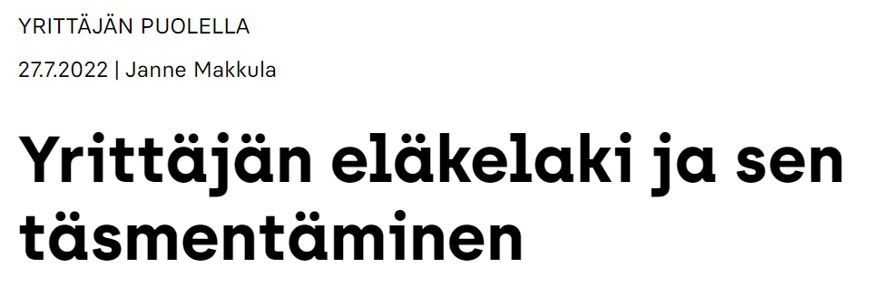
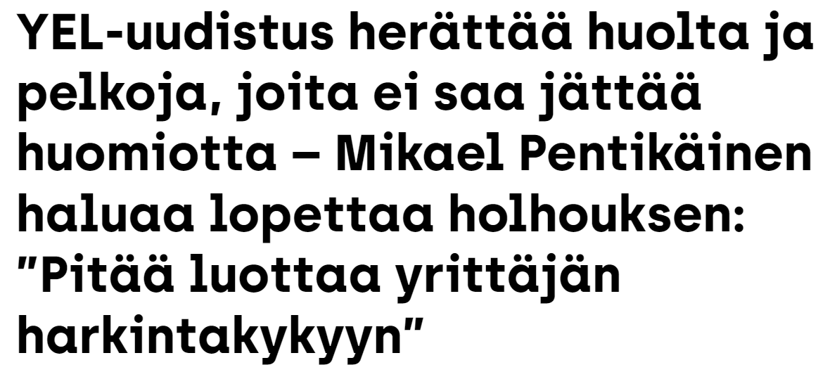
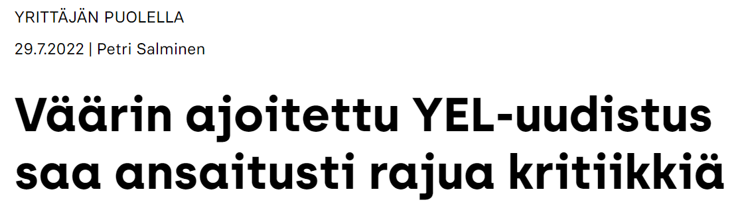
SY on yrittänyt tiedottaa aktiivisesti
Keskustelu nousi ”huonoon” aikaan. Lähes koko toimisto on ollut lomalla.
Olemme yrittäneet tiedottaa aktiivisesti ja osallistua keskusteluun.
  On tehty uutisia, blogi, some-postauksia ja mielipidekirjoitus.
Olemme yrittäneet sanoittaa yrittäjien pelkoja ja tilannetta, rauhoitella, antaa tietoa sekä nostaa keskusteluun yrittäjän vapauden merkitystä.
On tärkeää erottaa nyt eduskunnassa oleva uudistus ja YEL-järjestelmän pitkän tähtäimen kehittäminen, joka vaatii kunnon valmistelun ja hallitusohjelmaan kirjatun linjauksen.

Slide 10
Miksi asia on monelle erittäin vaikea?
YEL-maksun korotus osuu monelle huonoon aikaan.
  Koetaan, että asia koskee erityisesti yksinyrittäjiä, joita on paljon palvelualalla.
  Yrittäjät ovat ahtaalla koronan vuoksi, inflaatio tuonut uusia vaikeuksia.
  Huoli toimeentulosta.
Moni yrittäjä ei luota YEL-järjestelmään eikä halua maksaa kuin minimin.
YEL-maksua arvioidaan sijoituksena ja sitä pidetään huonona sellaisena.
Erityisesti nuoremmat yrittäjät eivät luota YEL-järjestelmään.
Esityksestä levitetyt väärät tiedot ja tulkinnat ovat vaikeuttaneet viestintää.

Slide 11
YEL-operaation jatkotoimia
Jatkamme vaikuttamistyötä ja viestintää asian tiimoilta valitun linjan pohjalta.
Työn alla on seuraavia toimenpiteitä.
  Vaikuttamistoimet eduskuntaan.
  Webinaari 15.8, mikä on YEL, mikä muuttuu?
  Nimikkoyrittäjäoperaatio tulossa.
  Q&A YEL-järjestelmästä, julkistettu 11.8.
  Alueille kirjoituspohja

